Slide 1
全国卷下，历史大事年表这样看才最有效
深圳桃源居中澳实验学校
张俊海
Qq:524706197

Slide 2
时空观念是在特定的时间联系和空间联系中对事物进行观察、分析的意识和思维方式。任何历史事物都是在特定的、具体的时间和空间条件下发生的，只有在特定的时空框架当中，才可能对史事有准确的理解。
“时空观念”是历史学科核心素养的第一要素。对历史的认识必须从时空观念的角度出发，历史时空观念应是高中生应该具备的核心素养之一。
但实际的学生情况却是混淆时空、以今度古 、认识模糊等问题。所以，在历史教学中，帮助学生形成正确的时空观念 ，系统培养学生的时间思维素养，提高他们历史学习的能力，就显得尤为重要。

Slide 3
一般来说，大事年表结构过于简单，线条化；学生记忆时容易忘、同时又枯燥、乏味，效果不够理想。所以，改变对大事年表的记忆方法和理解的思路，就显得尤为重要。下面介绍几种方法，以飨读者。

Slide 4
大事年表过于简单，必须扩展，可以纵向贯通（找变迁、因果）。1.纵向贯通
林则徐虎门销烟 | 1839
鸦片战争爆发 | 1840 | 英国完成工业革命
中英《南京条约》 | 1842
 | 1848 | 《共产党宣言》发表，马克思主义诞生
太平天国运动 | 1851-1864
第二次鸦片战争 | 1856-1860
《天津条约》签订 | 1858
洪仁玕《资政新篇》 | 1859 | 达尔文发表《物种起源》
英法火烧圆明园；《北京条约》 | 1860
安庆内军械所 | 1861
 | 1868 | 日本明治维新

Slide 5
大事年表过于简单，必须扩展，可以纵向贯通（找变迁、因果）。1.纵向贯通
示例1：鸦片战争清政府战败，被迫签订《南京条约》，中国开始沦为半殖民地半封建社会。随着民族危机的加深，清政府的自强运动洋务运动开始了。
说明：就是找前后历史事件的因果关系，形成一个时序—变迁—因果的思维链条。这样，比单纯记忆效果好多了。

Slide 6
大事年表过于简单，必须扩展，可以纵向贯通（找变迁、因果）1.纵向贯通
示例2：英国工业革命推动工业化发展，促进了生产力的巨大进步，同时也使得贫富悬殊，社会矛盾激化，批判现实主义文学的出现。在思想领域里出现了批判资本主义社会的科学社会主义理论学说——马克思主义诞生了。

Slide 7
大事年表过于简单，必须扩展，横向联系（找影响、作用）2.横向联系
林则徐虎门销烟 | 1839
鸦片战争爆发 | 1840 | 英国完成工业革命
中英《南京条约》 | 1842
 | 1848 | 《共产党宣言》发表，马克思主义诞生
太平天国运动 | 1851-1864
第二次鸦片战争 | 1856-1860
《天津条约》签订 | 1858
洪仁玕《资政新篇》 | 1859 | 达尔文发表《物种起源》
英法火烧圆明园；《北京条约》 | 1860
安庆内军械所 | 1861
 | 1868 | 日本明治维新

Slide 8
大事年表过于简单，必须扩展，横向联系（找影响、作用）2.横向联系
示例3：英国工业革命推动资本主义的发展，对外需要掠夺原料和扩大市场，而日益衰落的清王朝就成为主要目标。19世纪中期，英国凭借船坚炮利，发动对中国的鸦片战争，中国战败后，被迫签订《南京条约》。
说明：学习近代史，一定要有全球视野和中外关联的理念，因为欧美一举一动都能影响其他地区的发展 （包括中国）。把中国放到世界范围内行进观察，许多问题就能更好地理解和把握，知识体系容易构建，历史思维能力也能得到很好训练。

Slide 9
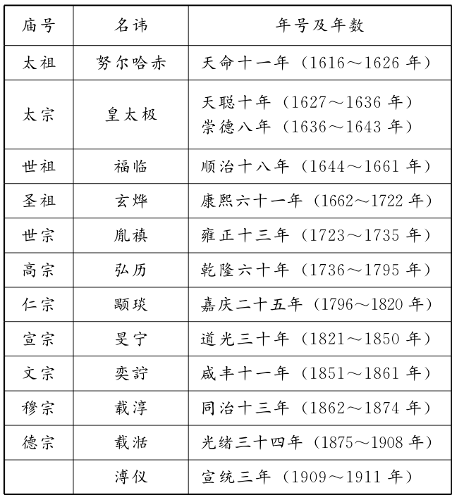
清朝在世界中的坐标
清1644 | 1640 | 17-18世纪启蒙运动 英国资产阶级革命开始
康熙时期 | 1687 | 牛顿发表《自然哲学的数学原理》
 | 1688 | 英国光荣革命
 | 1689 | 英国颁布《权利法案》，确立君主立宪制
乾隆时期 | 1765 | 珍妮纺纱机发明，揭开工业革命序幕
 | 1782 | 瓦特改良蒸汽机
 | 1787 | 《1787年宪法》
 | 1789 | 美联邦政府成立；法国大革命爆发；颁布《人权宣言》
 | 1807 | 美国富尔顿制成汽船
 | 1814 | 英国史蒂芬孙发明火车；
林则徐虎门销烟 | 1839
鸦片战争爆发 | 1840 | 英国完成工业革命

Slide 10
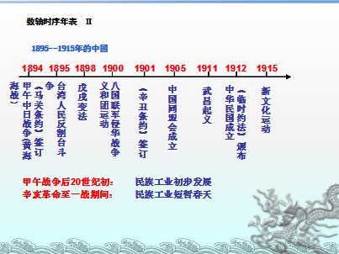
同一时代所发生的政治、经济、文化事件归纳在一起，形成时代整体印象，才具有真正价值。
3.提炼时代特征
示例4：如1894-1915年阶段
1894-1915年阶段：是中国近代化全面展开时期，即政治民主化、经济工业化、思想科学化理性化。

Slide 11
中外关联,提炼观点，由此训练发现、解决问题的能力。
4.训练小论文写作能力
时间 | 中国 | 外国
14～15世纪 | 朱元璋在位期间，与占城、爪哇、暹罗等30余国进行官方贸易。废除丞相制度。郑和七下西洋，是世界航海史和中国古代对外交往史上的壮举。 | 德国人古登堡发明了最早的印刷机。哥伦布到达美洲大陆。佛罗伦萨200余家纺织工场雇佣3万余名工人。
16世纪 | 张居正进行赋役合一、统一征银的“一条鞭法”改革。李时珍《本草纲目》刊刻。玉米、番薯、马铃薯等高产作物传入中国。汤显祖出生，代表作《牡丹亭》表现男女主人公冲破礼教束缚，追求爱情自由。 | 哥白尼提出“太阳中心说”。意大利传教士利玛窦到中国，传播了西方自然科学知识。莎士比亚出生，代表作《哈姆雷特》。
17世纪 | 朱子学在日本为官方推崇，成为显学。茶叶大量输往欧洲。宋应星《天工开物》刊刻。美洲白银大量流入中国。郑成功收复台湾。 | 英国入侵印度，英属东印度公司在印度开展殖民活动。英国早期移民乘“五月花号”到达北美。
——据李亚凡编《世界历史年表》等。
表4为14～17世纪中外历史事件简表。从表中提取相互关联的中外历史信息，自拟论题，并结合所学知识予以阐述。（要求：写明论题，中外关联，史论结合。）

Slide 12
（答案示例）
论题：14～17世纪中外交流及影响
阐述：（1）14～15世纪，郑和下西洋促进了中国和亚非国家的友好往来。哥伦布到达美洲，促进了新航路的开辟，文明开始汇合交融。
（2）16世纪，新航路开辟后，美洲农作物由此传入中国。利玛窦到达中国，传播了西方自然科学知识。
（3）17世纪，由于对中国丝织品、瓷器等需求，西方殖民者从美洲掠夺的白银流向中国。英国在印度和北美殖民扩张；荷兰侵占台湾，郑成功收复台湾。中国的朱子学说在日本成为显学，影响很大。
综上所述，中外交流推动了世界经济和文化的交流发展，但西方新航路开辟后进行的早期殖民扩张也给亚非拉等地带来了灾难和破坏。

